Slide 1
说明
重新提供了磨损量与地质参数的对应表，现在磨损量划分时是根据掘进参数划分的，因此其每一段的掘进长度不在固定为1.5m，每一个掘进环的长度参看新发文件wear_data的distance列，处理掘进参数时应按照新发的这个文件处理掘进环信息
提供了7把滚刀的1332环的实时磨损量 （进行预测时应该考虑此时滚刀已有的磨损量，这个应该对滚刀一环的磨损增加量有所影响） 刀具布设信息与掘进参数不发生改变
预测能量时不能用TORQUE_kN这一列的掘进参数，可以用其他掘进参数与地质参数
掘进速度的参数仍然参考之前发的掘进参数表格。
如果采用深度学习+经验公式结合预测的方法的话，可以用下面的公式
公式系列1 k磨损系数；dr 单环磨损量；l为单环掘进距离；UCS,BTS,CAI为岩石参数；ADV与PRM为掘进参数，公式含义为求解平均磨损系数，然后平均磨损系数乘以某一环的参数，获取此环磨损量的经验公式预测值。
加入经验公式的预测模型看到了一个相关论文，他的技术路线图放到了的第二页

Slide 2
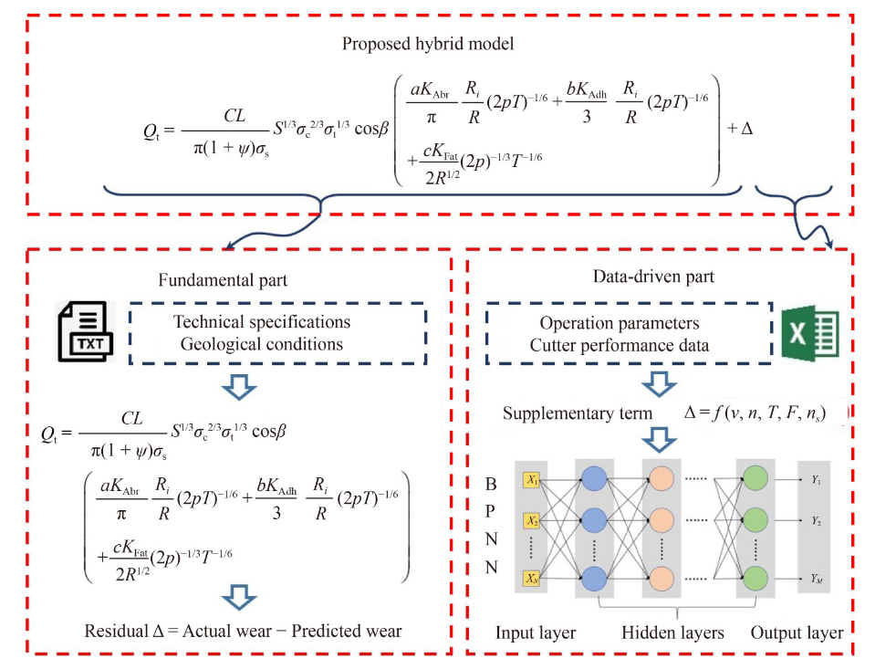
他先用基础模型求解一个基础值，然后用深度学习模型降低误差，采用这种方法计算的时候可以用上一页公式，代替他这个公式，来进行预测。

Slide 3
文件夹中的python文件，是上次代码的修改后文件，预测精度有所提升，但是对某些刀具还是预测效果不佳

